Slide 1
ОД по развитию речи в старшей группе: Звук «Р», буква Р, р.
«Как Буратино мотор заводил».
Подготовила:
Воспитатель БДОУ г. Омска
«Детский сад 25»
Руменко Н.С.

Slide 2
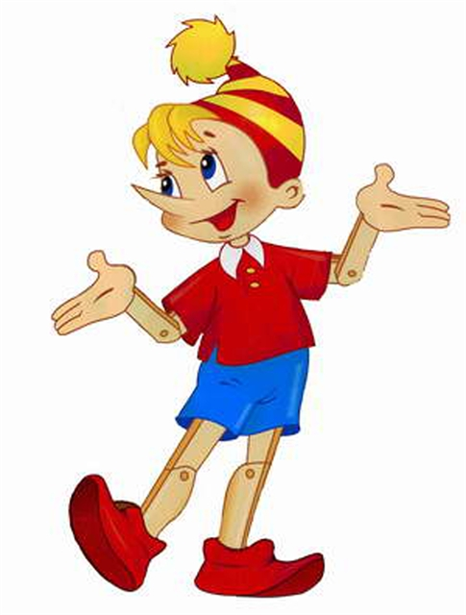
Тарарам, тарарам,
Кто спешит в гости к нам?
Этот мальчик-друг ребят,
С ним встрече каждый будет рад!
Какой звук в слове «Буратино» я выделила? (звук Р)

Slide 3

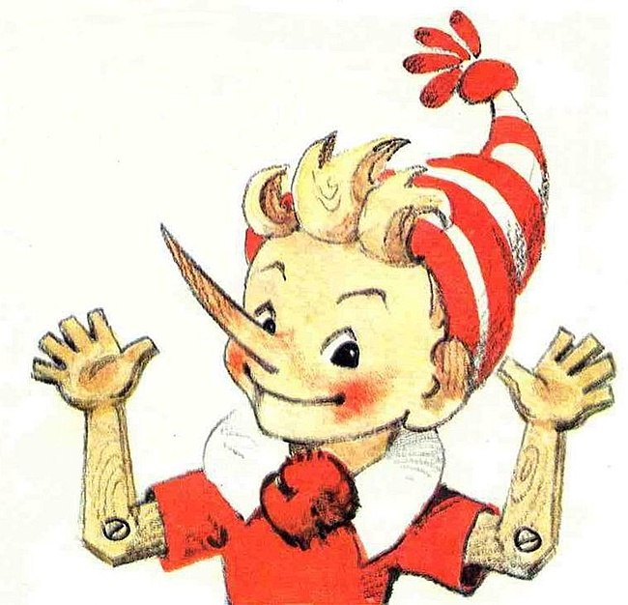
Что делают губы, когда произносим звук «Р»?

Slide 4
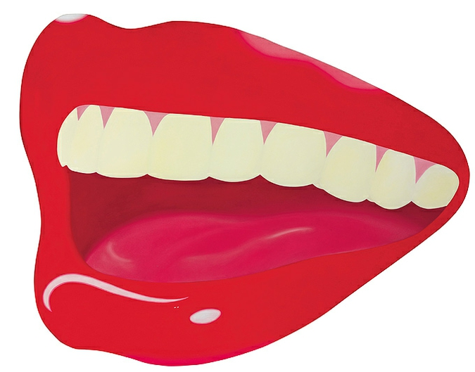

Что делают зубы, когда произносим звук «Р»?

Slide 5
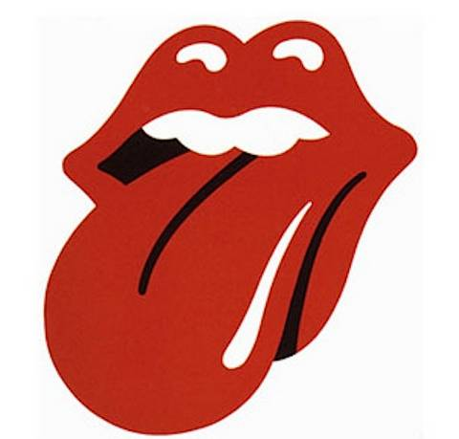

Где находится язычок?

Slide 6
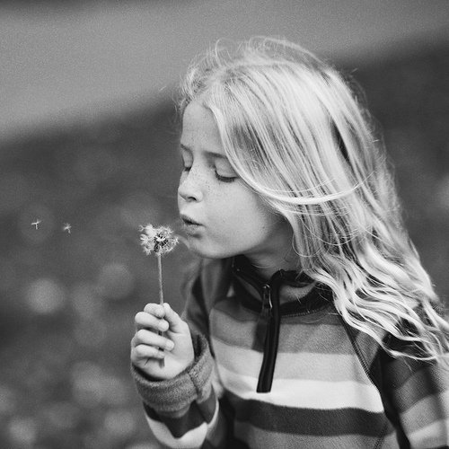
Как дуем на язычок?

Slide 7
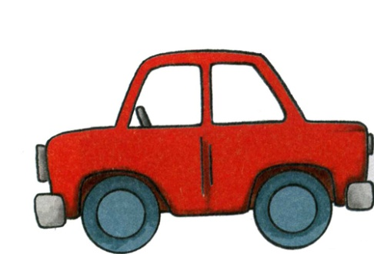
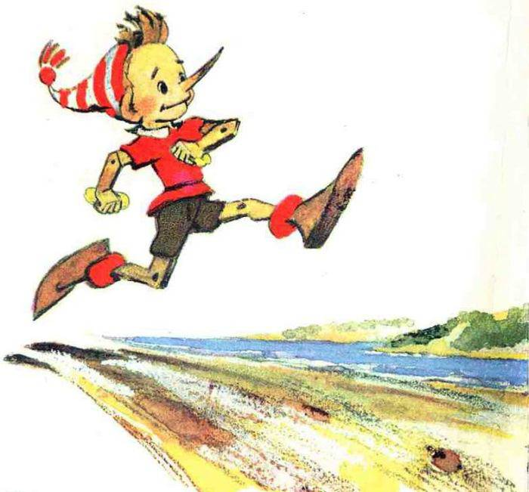
Помоги Буратино завести мотор автомобиля.

Slide 9


Slide 10


Slide 12

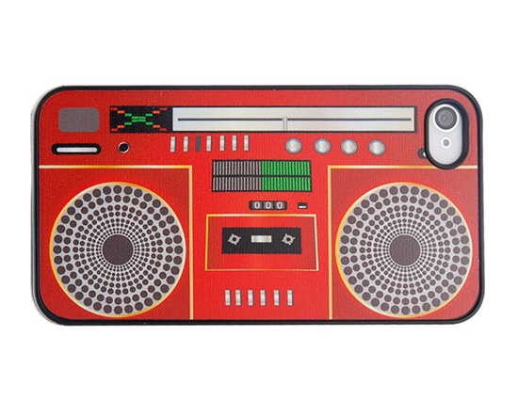

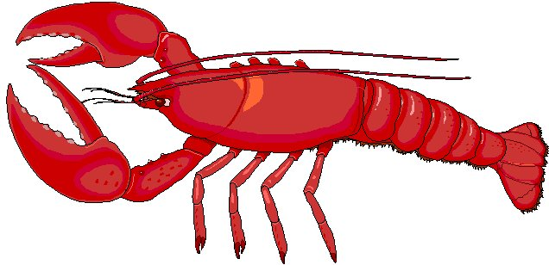
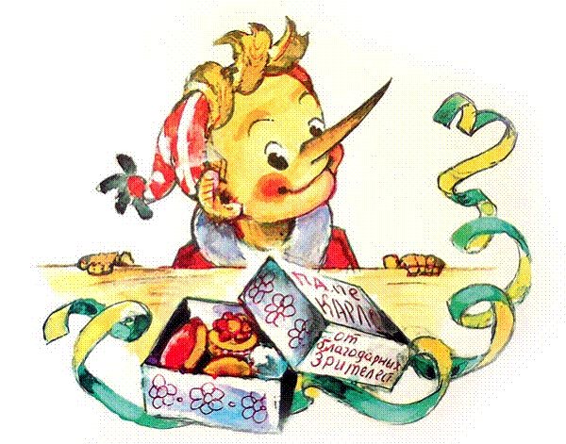

Назови слова

Slide 13
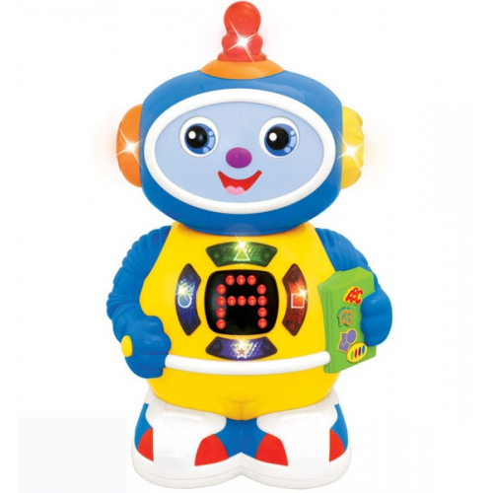

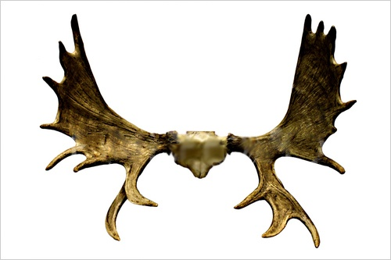

Slide 14
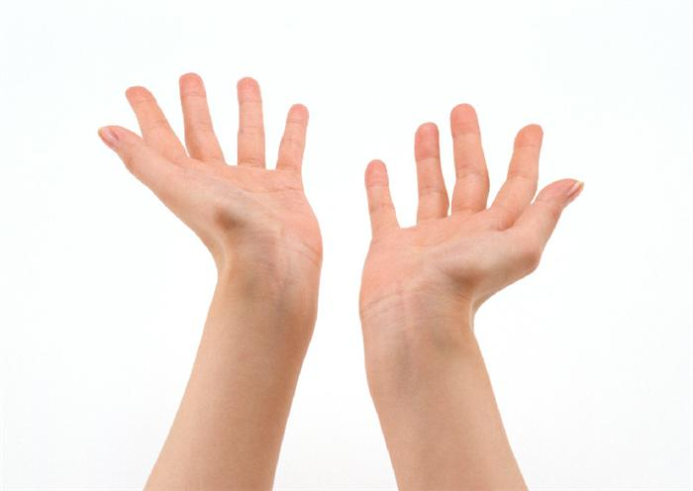

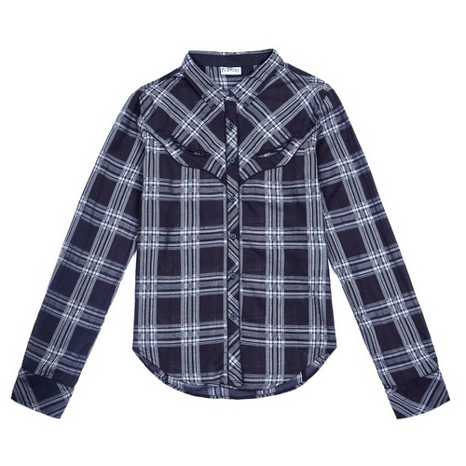
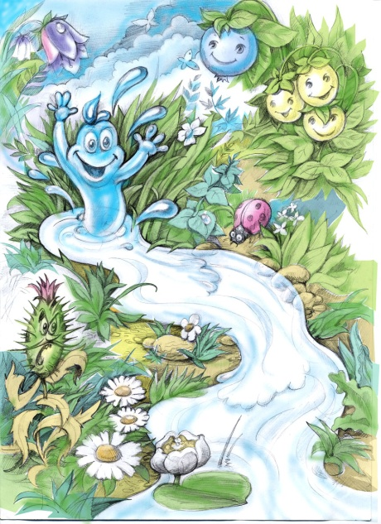

Slide 15
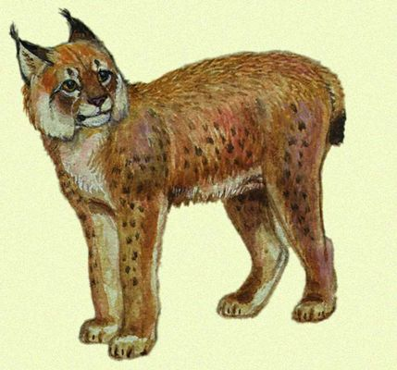
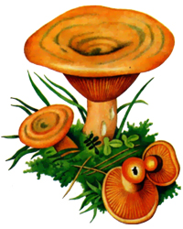
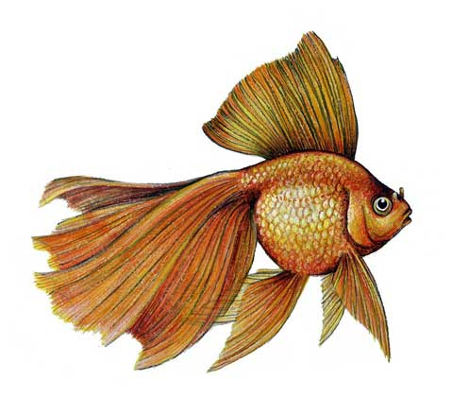
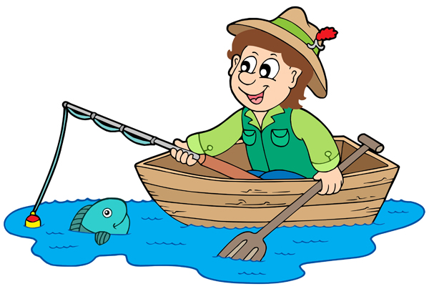

Slide 16

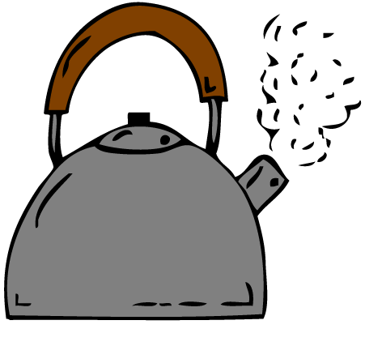
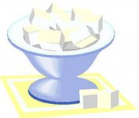

Slide 17



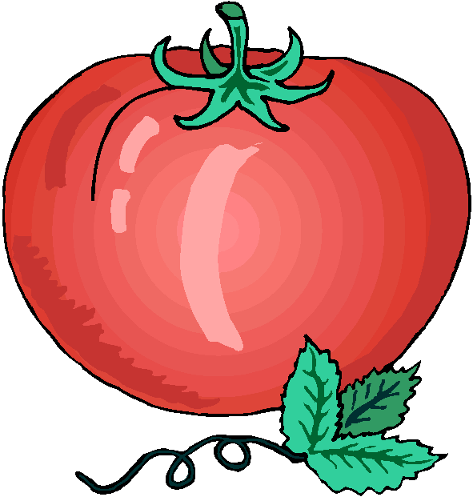

Slide 18

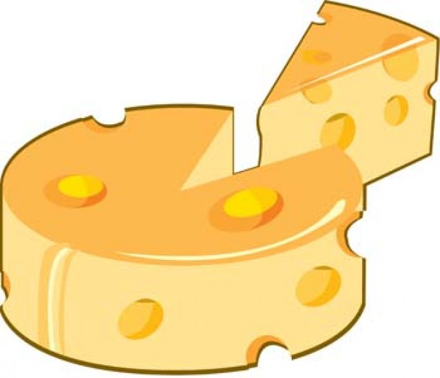

Slide 19
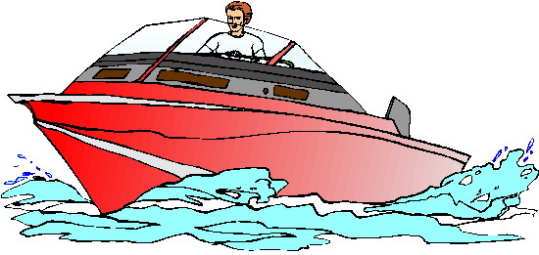
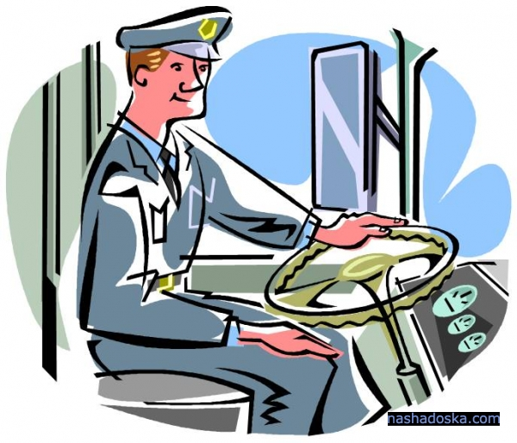

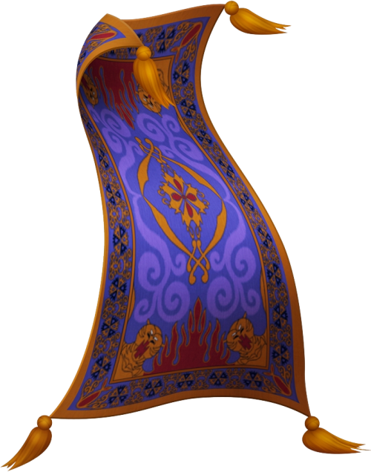

Slide 20
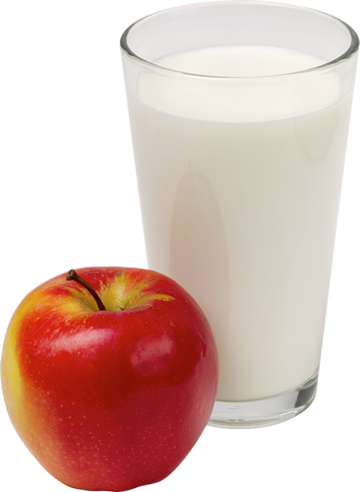
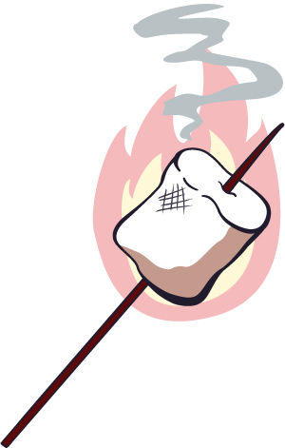

Slide 21
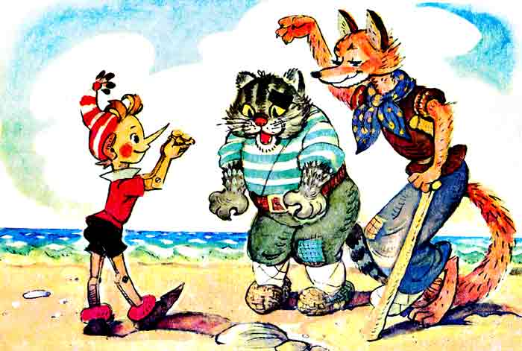
Придумай историю по картинке

Slide 22

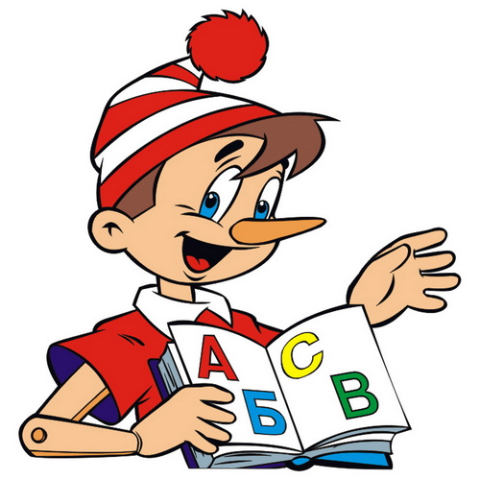
Как выглядит буква Р?
На что похожа?
Укрась букву Р с помощью пластилина.

Slide 23
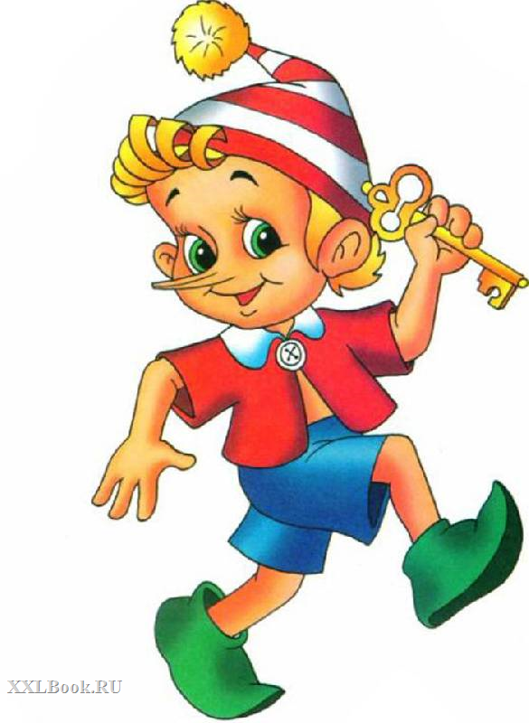
До встречи!

